Slide 1
円周角と点の位置について
狙い 「円周角の定理の逆」を動的に操作することで理解する。

Slide 2
実際に使用できるスライド＋解説です。
円周角の定理の逆(逆定理)は多くの生徒が主張の理解に苦しむ(*自分調べ)定理です。
そこで、円周角と別の角の大きさを比較するコンテンツをgeogebraで作成、さらにパワーポイントにリンクを埋め込んで配布しました。
闇雲に点を動かすのではなく、点の位置と角の大きさの関係に気づけるような構成となっています。

Slide 3
実際に使用できるスライド＋解説です。
証明の意義を感じる生徒が少ない、という現状もありました。
そこで、「Nurit Hadas, Rina Hershkowitz, Baruch B. Schwarz,The role of contradiction and uncertainty in promoting the need toprove in Dynamic Geometry environments」を参考に、主張したい定理について直接的に示すのではなく、「定理が成り立たないような状況が起こり得ない」から「定理は成り立つ」とつながるようにしています。
定理が成り立たないような状況が起こり得ない」ことを同的に体験できるのがこのパワポ＋geogebraです。

Slide 4
ここからが実際のスライド
埋め込みもそのままです。

Slide 5
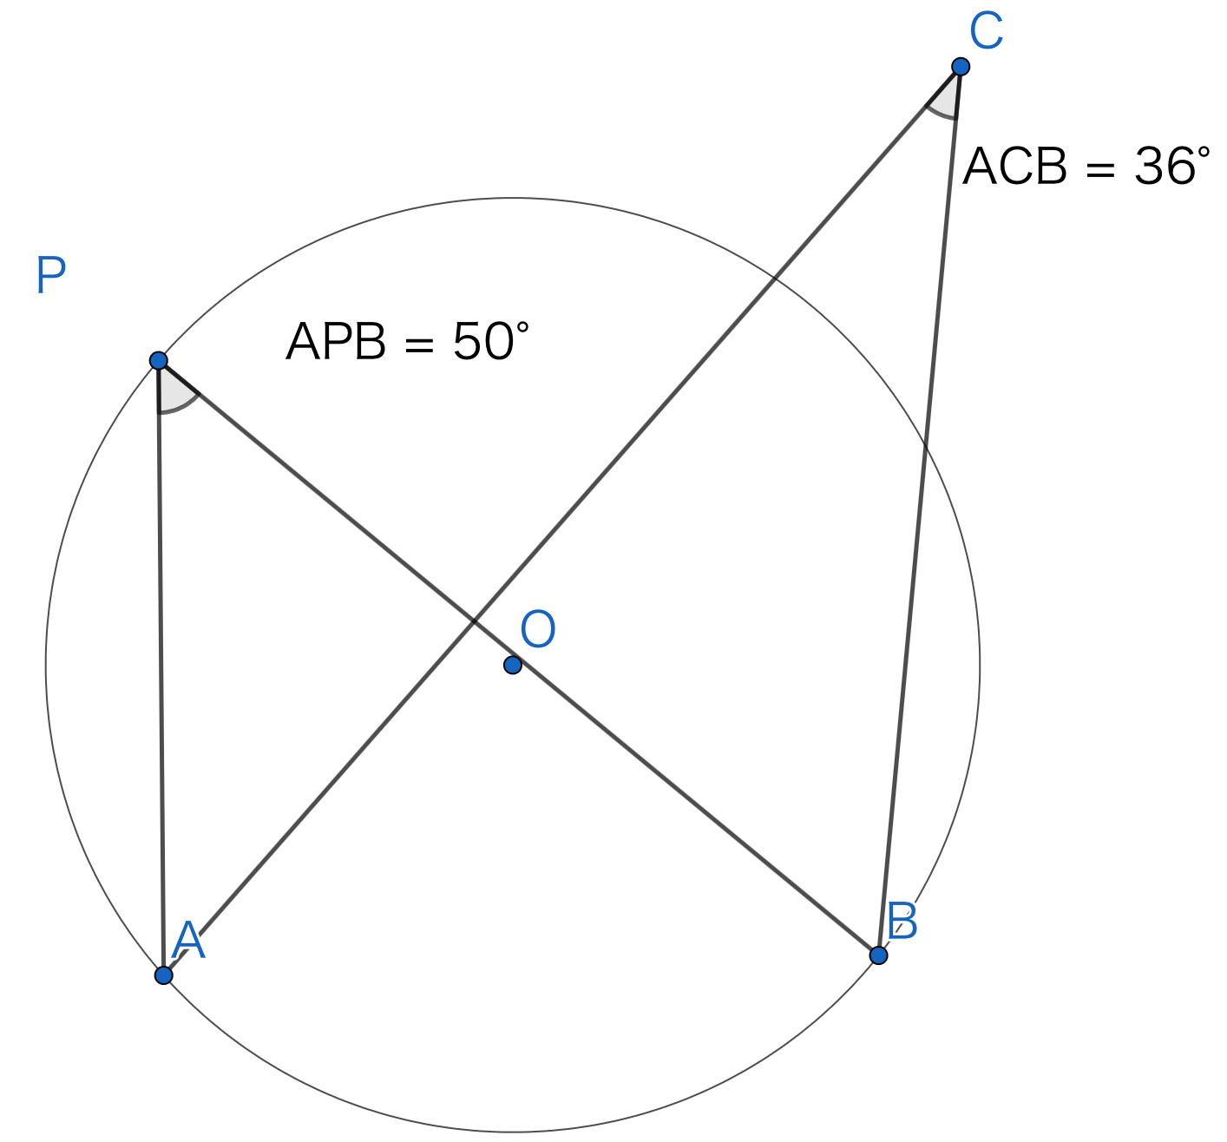
次のような図を考える。
点O、A、P、Bは固定。
点Cは好きに動かせる点である。
点Cの位置は次の3パターンに分けることができる。
円Oの外側(外部)
円Oの周上
円Oの内側(内部)

Slide 6
【補足】Geogeraの開き方
動画参照
画像タップ
出てきた黒い吹き出しの▶️をタップ
「リンク」をタップ
「開く」 をタップ

Slide 7
点Cが外側にあるときに、点Cの位置を変えて…
∠ACBを∠APBよりも大きくできるか。
∠ACBを∠APBと等しくできるか。
∠ACBを∠APBよりも小さくできるか。

Slide 8
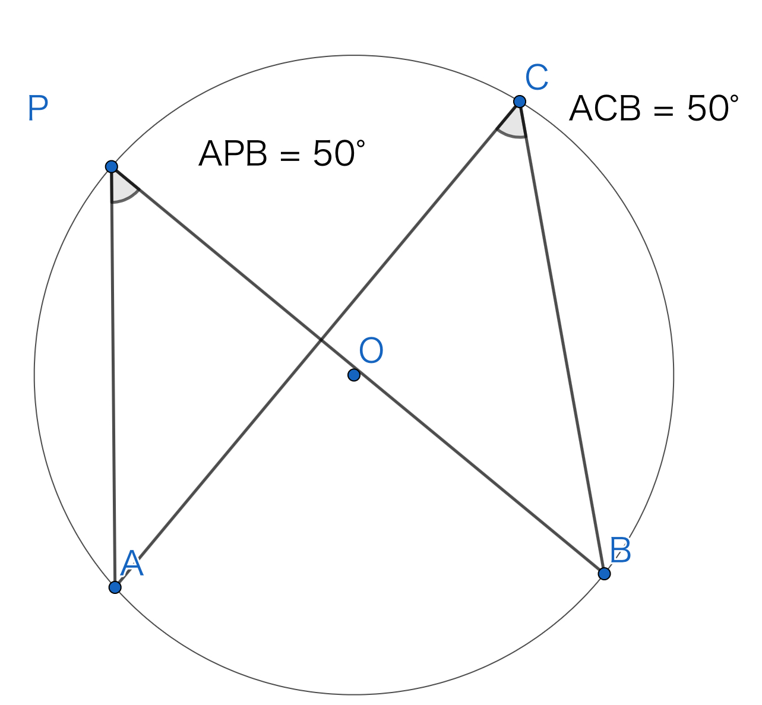
点Cが周上にあるときに、点Cの位置を変えて…
∠ACBを∠APBよりも大きくできるか。
∠ACBを∠APBと等しくできるか。
∠ACBを∠APBよりも小さくできるか。

Slide 9
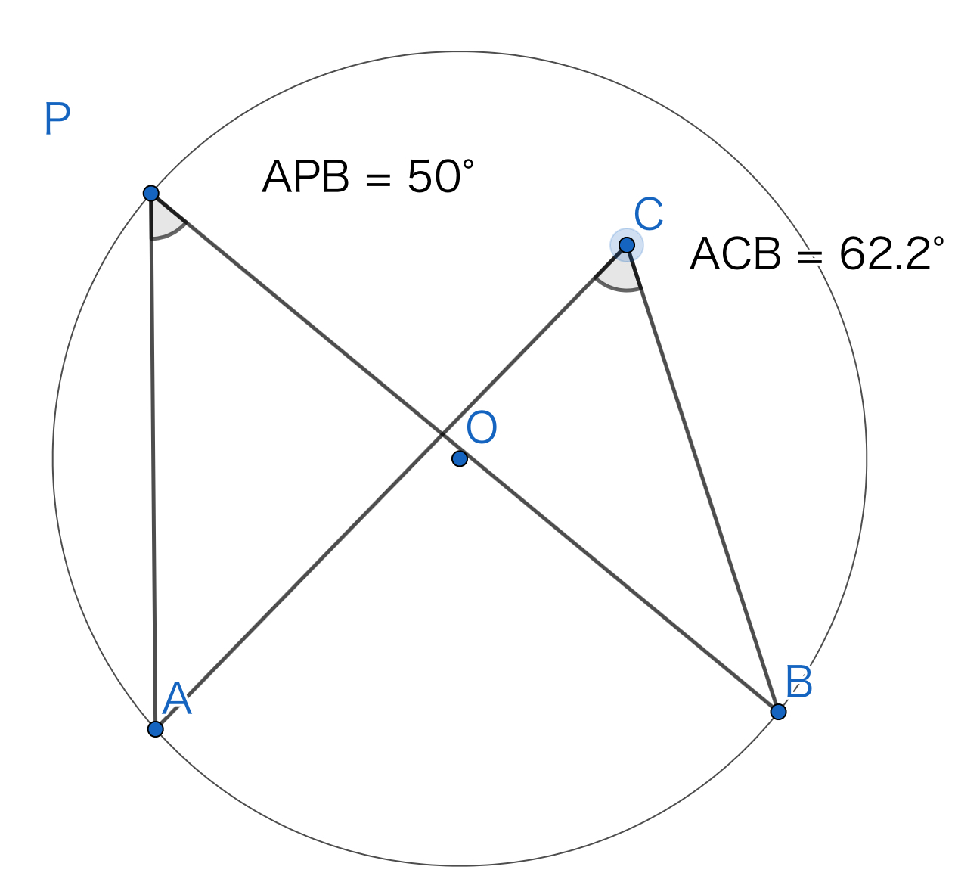
点Cが内側にあるときに、点Cの位置を変えて…
∠ACBを∠APBよりも大きくできるか。
∠ACBを∠APBと等しくできるか。
∠ACBを∠APBよりも小さくできるか。

Slide 10
【考察】ここまでの結果からわかることはなんだろうか。自分の考えを書いてみよう。
Geogebraのスクリーンショットでも構いません。

